Slide 1
Создание оконных приложений на C#

Slide 2
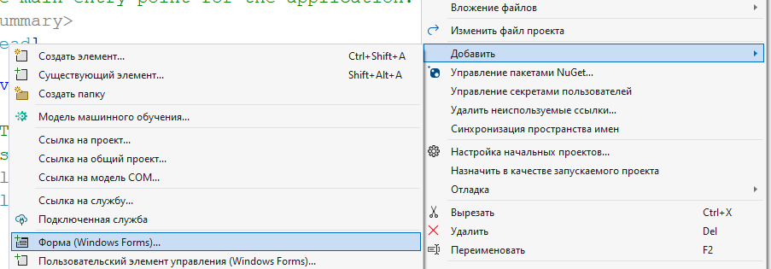
Добавление форм
ПКМ по проекту

Slide 3
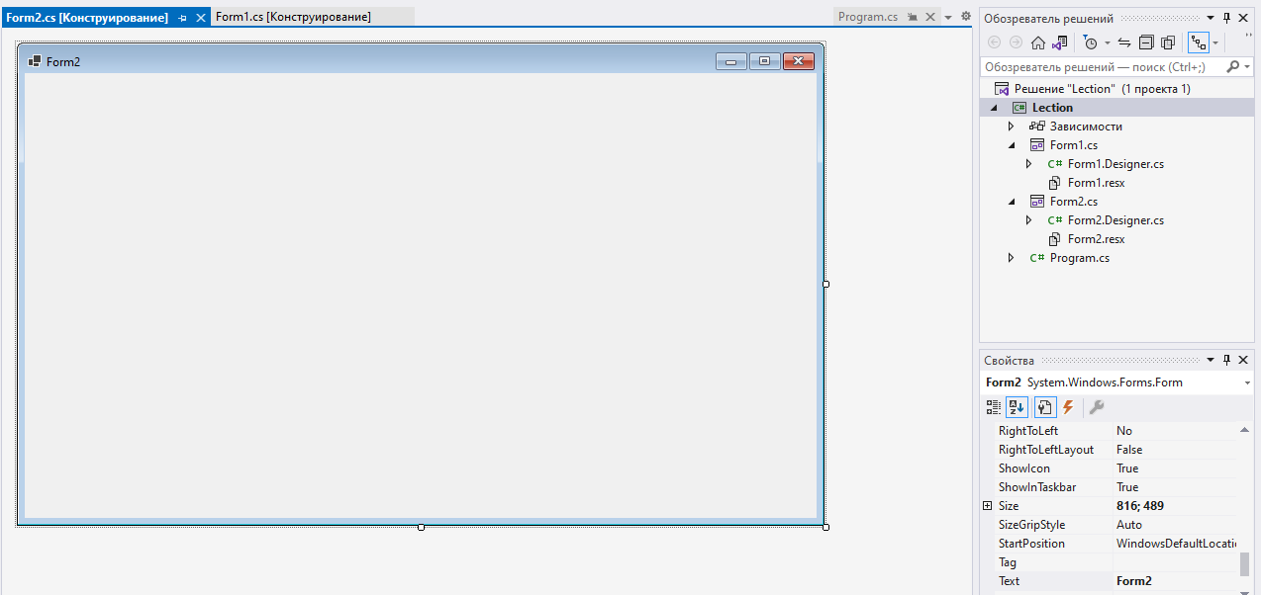
Создание проекта

Slide 4
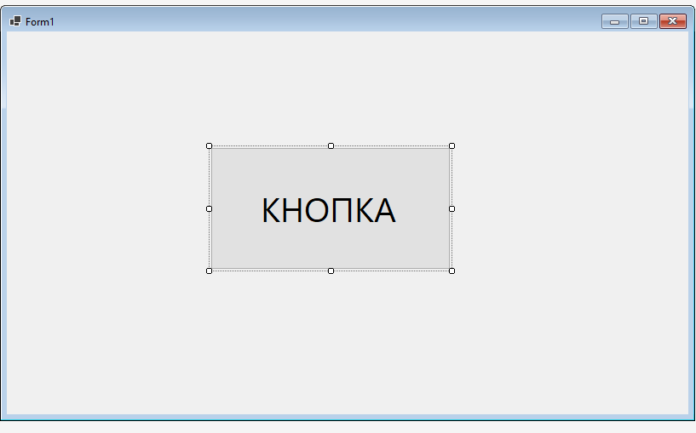
Взаимодействие между формами
Добавим кнопку, при нажатии на которую будет происходить открытие второй формы (Form2)

Slide 5
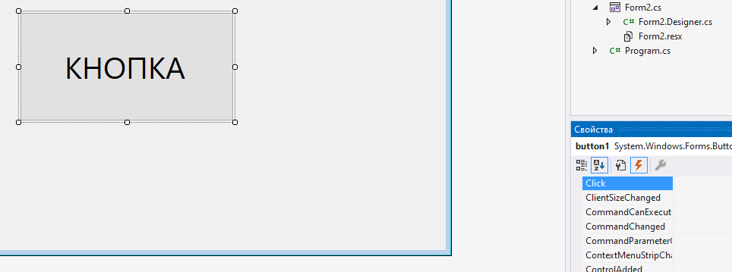
Взаимодействие между формами
Добавим кнопке событие click, внутрь которого поместим код, для открытия второй формы.

Slide 6
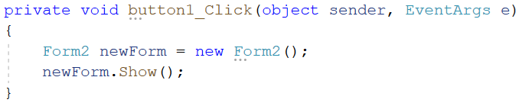
Взаимодействие между формами
Каждая форма — это класс. При событии click, у нас будет создаваться экземпляр класса Form2, у которого мы вызовем метод Show() для открытия формы.

Slide 7
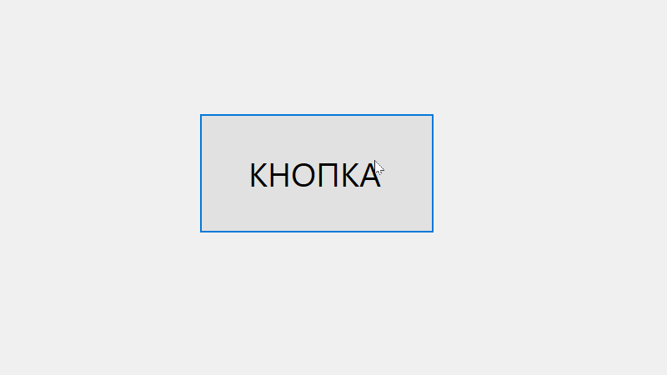
Взаимодействие между формами
Протестируем

Slide 8
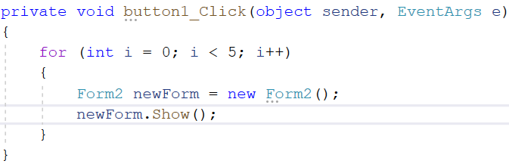
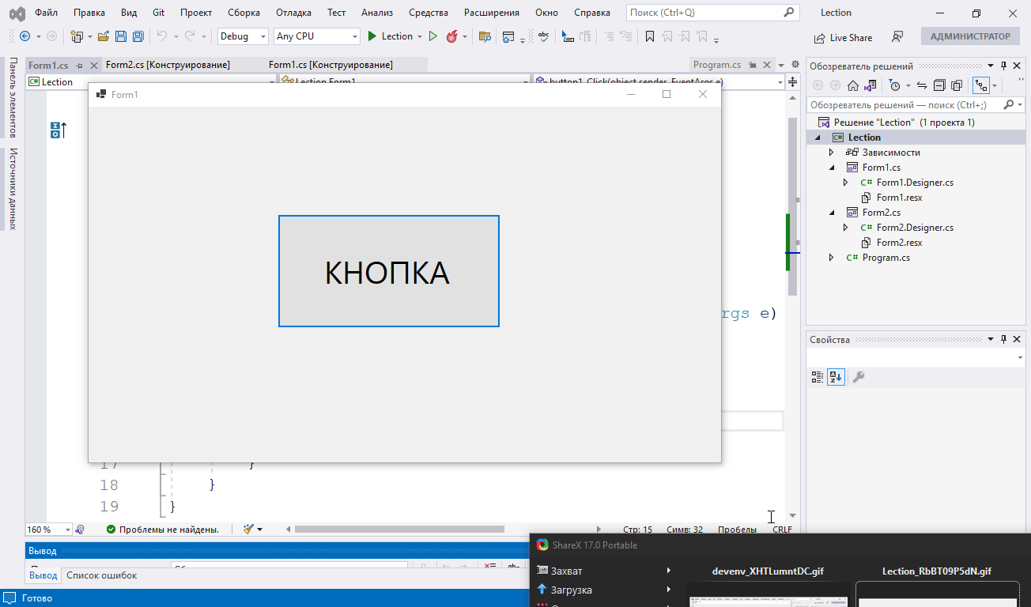
Взаимодействие между формами

Slide 9
События в Windows Forms

Slide 10
Что за события
Для взаимодействия с пользователем в Windows Forms используется механизм событий. в WinForms есть некоторый стандартный набор событий, который по большей части имеется у всех визуальных компонентов. Отдельные элементы добавляют свои события, но принципы работы с ними будут похожие.

Slide 11
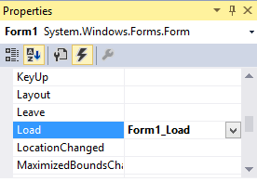
Обработка событий
Чтобы добавить обработчик, можно просто два раза нажать по пустому полю рядом с названием события, и после этого Visual Studio автоматически сгенерирует обработчик события. Например, нажмем для создания обработчика для события Load:

Slide 12
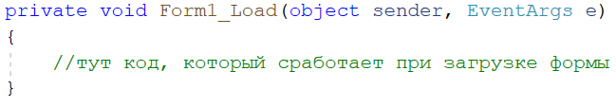
Обработка событий
Если мы перейдем в файл кода формы Form1.cs, то увидим автосгенерированный метод Form1_Load:

Slide 13
Другие события
Click — действия при клике на элемент
KeyDown — нажие клавиши
KeyUp — отжатие клавиши
MouseClick — нажатие мышкой по элементу
Move — перемещение элемента
TextChanged — изменения текста (свойства Text) у элемента

Slide 14
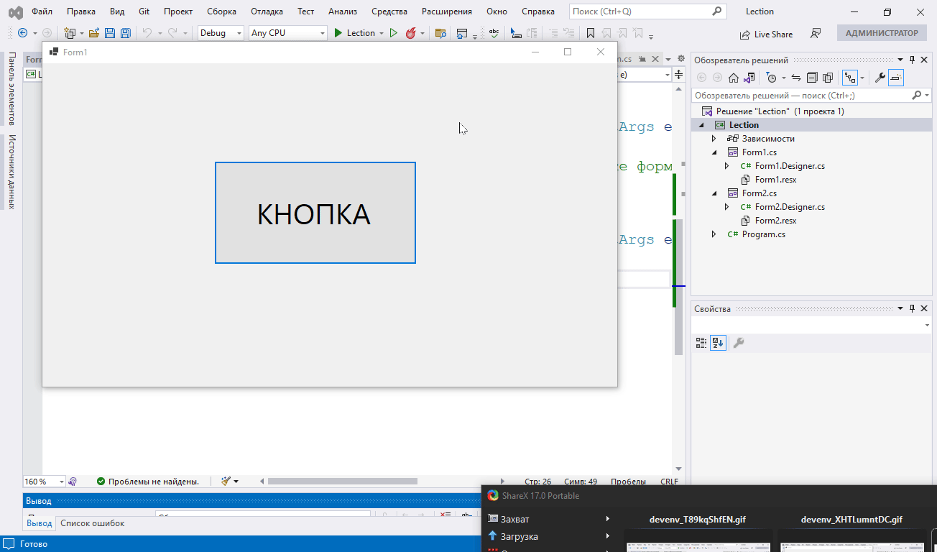
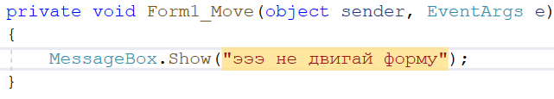
Пример

Slide 15
Элементы управления

Slide 16
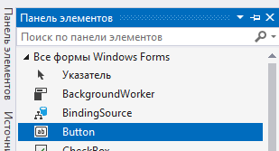
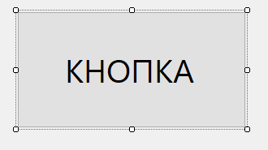
Кнопка button
Наиболее часто используемым элементом управления является кнопка. Обрабатывая событие нажатия кнопки, мы может производить те или иные действия.

Slide 17
Оформление кнопки
Cвойство FlatStyle:
Flat - Кнопка имеет плоский вид
Popup - Кнопка приобретает объемный вид при наведении на нее указателя, в иных случаях она имеет плоский вид
Standard - Кнопка имеет объемный вид (используется по умолчанию)
System - Вид кнопки зависит от операционной системы

Slide 18
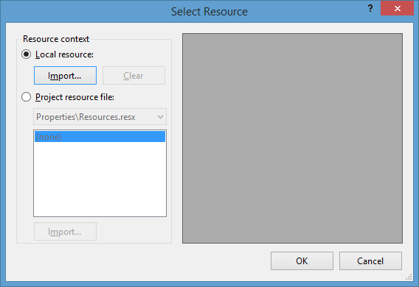
Изображение на кнопке
Для кнопки можно задавать изображение с помощью свойства BackgroundImage.

Slide 19
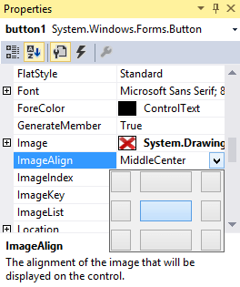
Изображение на кнопке
После выбора изображения мы можем установить свойство ImageAlign, которое управляет позиционированием изображения на кнопке:

Slide 20
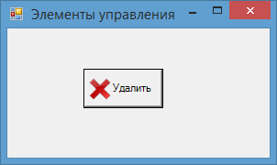
Изображение на кнопке
Затем перейдем к свойству TextImageRelation и установим для него значение ImageBeforeText. В итоге мы получим кнопку, где сразу после изображения идет надпись на кнопке:

Slide 21
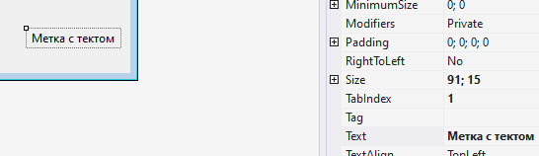
Метки Label
Для отображения простого текста на форме, доступного только для чтения, служит элемент Label. Чтобы задать отображаемый текст метки, надо установить свойство Text элемента.

Slide 22

Текстовое поле TextBox
Для ввода и редактирования текста предназначены текстовые поля - элемент TextBox. Так же как и у элемента Label текст элемента TextBox можно установить или получить с помощью свойства Text.

Slide 23
Автозаполнение текстового поля
Элемент TextBox обладает возможностями для создания автозаполняемого поля. Для этого нам надо привязать свойство AutoCompleteCustomSource элемента TextBox к некоторой коллекции, из которой берутся данные для заполнения поля.

Slide 24
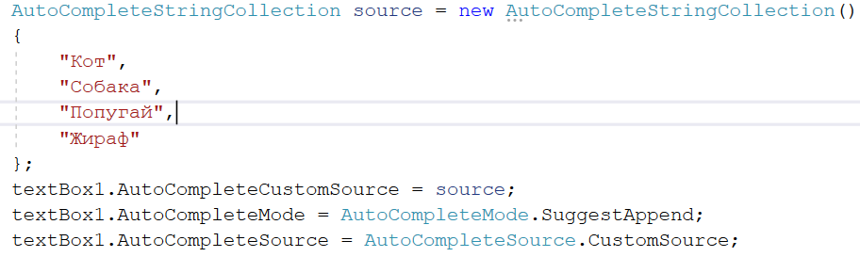
Автозаполнение текстового поля

Slide 25
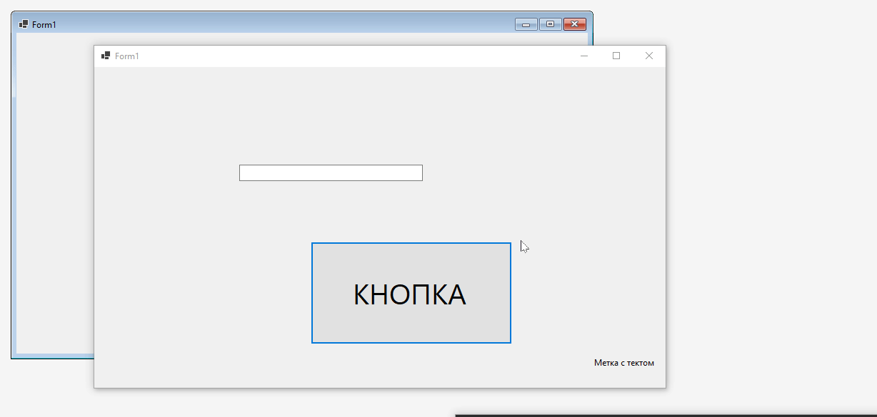
Автозаполение текстового поля

Slide 26
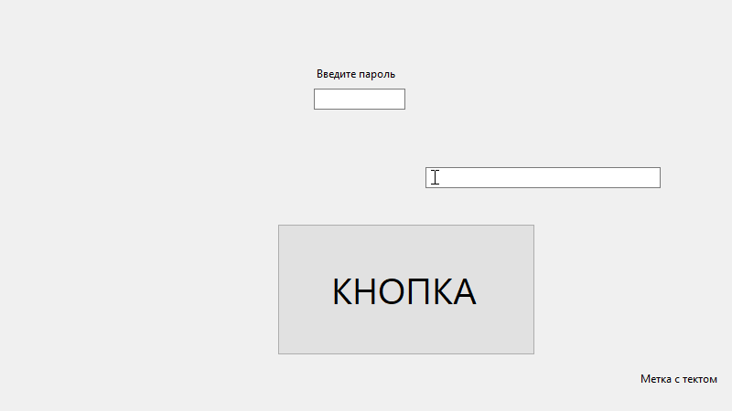
Ввод пароля
Также данный элемент имеет свойства, которые позволяют сделать из него поле для ввода пароля. Так, для этого надо использовать PasswordChar и UseSystemPasswordChar.

Slide 27
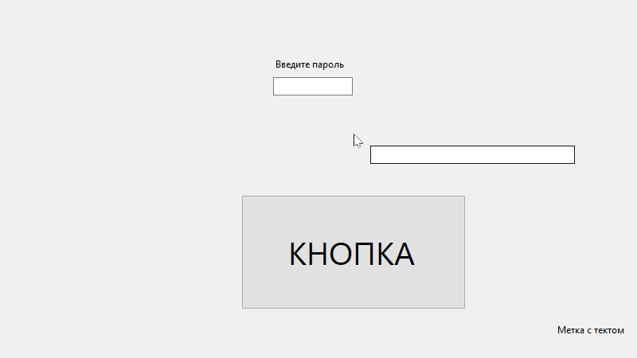
Событие TextChanged
Из всех событий элемента TextBox следует отметить событие TextChanged, которое срабатывает при изменении текста в элементе.

Slide 28
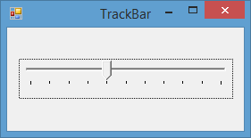
TrackBar
TrackBar представляет собой элемент, который с помощью перемещения ползунка позволяет вводить числовые значения.

Slide 29
TrackBar
свойства TrackBar:
Orientation: задает ориентацию ползунка - расположение по горизонтали или по вертикали
TickStyle: задает расположение делений на ползунке
TickFrequency: задает частоту делений на ползунке
Minimum: минимальное возможное значение на ползунке (по умолчанию 0)
Maximum: максимальное возможное значение на ползунке (по умолчанию 10)
Value: текущее значение ползунка. Должно находиться между Minimum и Maximum

Slide 30
TrackBar
К наиболее важным событиям элемента следует отнести событие Scroll, которое позволяет обработать перемещение ползунка от одного деления к другому. Что может быть полезно, если нам надо, например, устанавливать соответствующую громкость звука в зависимости от значения ползунка, либо какике-нибудь другие настройк

Slide 31
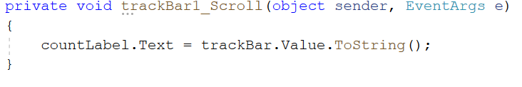
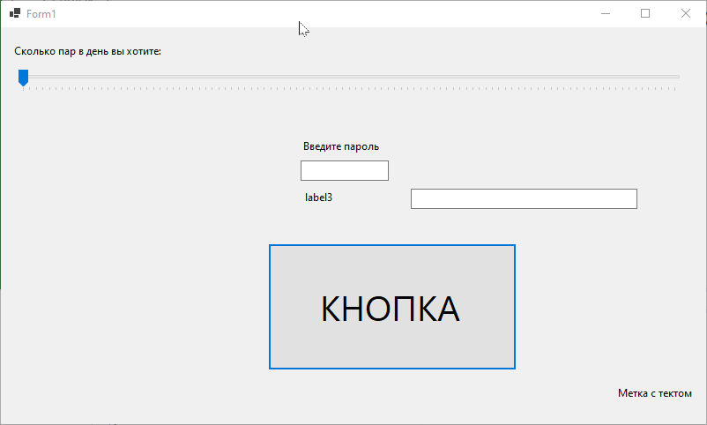
TrackBar

Slide 32
CheckBox
Элемент CheckBox или флажок предназначен для установки одного из двух значений: отмечен или не отмечен. Чтобы отметить флажок, надо установить у его свойства Checked значение true.
При изменении состояния флажка он генерирует событие CheckedChanged. Обрабатывая это событие, мы можем получать измененный флажок и производить определенные действия.

Slide 33
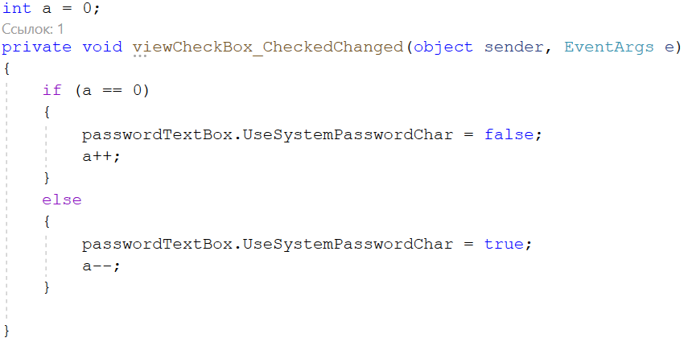
CheckBox

Slide 34
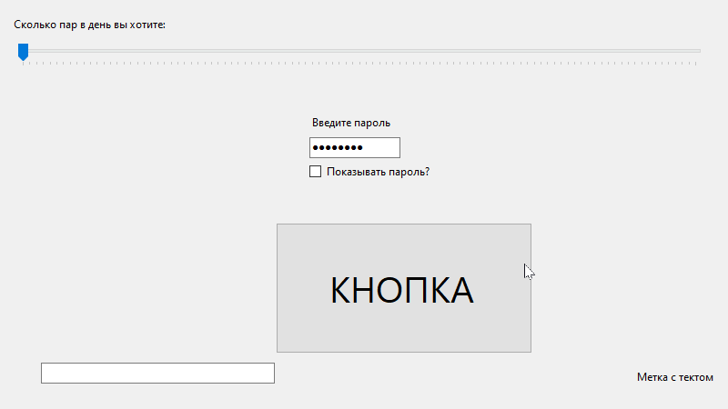
CheckBox

Slide 35
Radiobutton
На элемент CheckBox похож элемент RadioButton или переключатель. Переключатели располагаются группами, и включение одного переключателя означает отключение всех остальных.

Slide 36
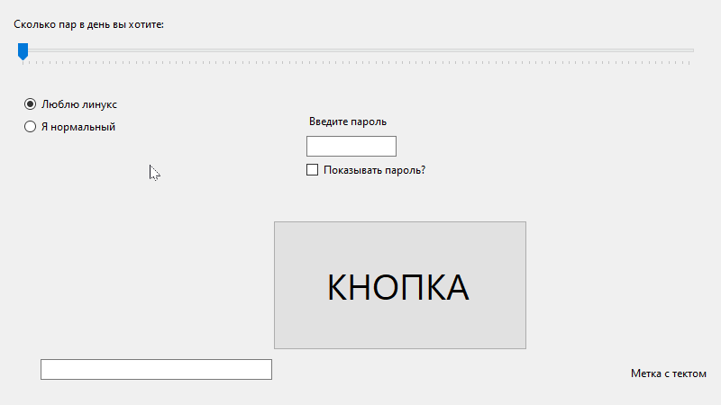
RadioButton

Slide 37
Задание
Создать форму регистрации с полями: логин, пароль, почта, большое текстовое поле (richTextBox) «О себе», флажок «Подписаться на рассылку», флажок показать пароль и кнопкой «Зарегистрироваться». При нажатии на флажок «показать пароль», пароль должен отображаться. При нажатии на кнопку «Зарегистрироваться» выводить message box с сообщение — Добро пожаловать, логин.

